Slide 1
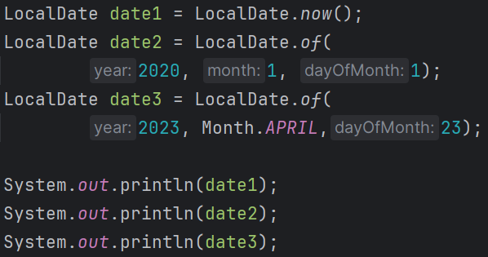

LocalDate. Инициализация
Класс LocalDate создан для работы с датой.
Объекты класса не изменяются после создания (класс LocalDate immutable).
Это обеспечивает простоту и надежность использования, а так же потокобезопасность.
Инициализация:
LocalDate now()
- Статический метод, возвращающий текущую дату
LocalDate of(int year, int month, int dayOfMonth)
- Статический метод, возвращающий конкретную дату
Код
Результат
Notes:
Месяца считаются с 1

Slide 2
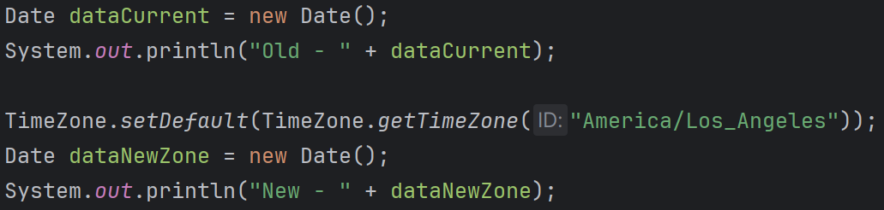

Проблемы класса Date
- Date не поддерживает временные зоны
Вся работа с Date проходит во временной зоне, установленной в вашей системе.
Код
Результат

Slide 3
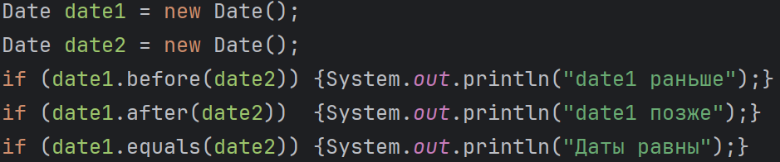
Сравнение дат
boolean equals(Object obj)
- Проверяет даты на равенство
boolean before(Date when)
- Проверяет, что дата, для которой вызывается метод, раньше даты, указанной в параметре when
boolean after(Date when)
- Проверяет, что дата, для которой вызывается метод, позже даты, указанной в параметре when

Slide 4
Java: Threads

Slide 5
Что такое поток?
Поток (ветвь исполнения) в Java — это отдельная последовательность выполнения команд в коде. Каждый из них работает независимо от других.
Процесс — это совокупность кода и данных, разделяющих общее виртуальное адресное пространство.
Команды в коде
программы
Побочный поток
Главный поток
Запуск побочного
потока
Notes:
Простой пример: у Маши есть два дела — сделать маме чай и почистить зубы. Она может делать это последовательно, но потратит много времени. Поэтому, пока кипит чайник, она почистит зубы — и распределит время эффективно.
Архитектура потоков в Java
Каждый поток в Java представлен объектом класса Thread. Хотя управление потоками осуществляется внутри JVM, фактически потоки работают на уровне операционной системы. Такие потоки называются платформенными.
Когда запускается платформенный поток, JVM передаёт управление этим потоком операционной системе, которая выделяет необходимые ресурсы (например, процессорное время) и начинает его выполнение. Этот механизм называется многопоточностью на уровне ОС (OS-level threads). Количество потоков, которые могут выполняться одновременно, зависит от возможностей операционной системы и числа ядер процессора.
Каждый поток выполняется в своём собственном контексте, имея отдельный стек вызовов и локальные переменные. JVM координирует выполнение потоков, распределяя им квант времени и переключая контексты, чтобы обеспечить параллельность. Поскольку потоки одного процесса разделяют общую память, важно правильно синхронизировать их взаимодействие, чтобы избежать проблем, таких как состояние гонки. Этой теме будет посвящена следующая статья.
Важно отметить, что сама JVM является многопоточной. Она использует внутренние системные потоки для выполнения таких задач, как сборка мусора (Garbage Collection) и другие фоновые операции, которые работают параллельно с потоками приложения и обеспечивают стабильность работы программы.
Процесс — это совокупность кода и данных, разделяющих общее виртуальное адресное пространство. Чаще всего одна программа состоит из одного процесса, но бывают и исключения (например, браузер Chrome создает отдельный процесс для каждой вкладки, что дает ему некоторые преимущества, вроде независимости вкладок друг от друга). Процессы изолированы друг от друга, поэтому прямой доступ к памяти чужого процесса невозможен (взаимодействие между процессами осуществляется с помощью специальных средств). Для каждого процесса ОС создает так называемое «виртуальное адресное пространство», к которому процесс имеет прямой доступ. Это пространство принадлежит процессу, содержит только его данные и находится в полном его распоряжении. Операционная система же отвечает за то, как виртуальное пространство процесса проецируется на физическую память.
Один поток – это одна единица исполнения кода. Каждый поток последовательно выполняет инструкции процесса, которому он принадлежит, параллельно с другими потоками этого процесса. Следует отдельно обговорить фразу «параллельно с другими потоками». Известно, что на одно ядро процессора, в каждый момент времени, приходится одна единица исполнения. То есть одноядерный процессор может обрабатывать команды только последовательно, по одной за раз (в упрощенном случае). Однако запуск нескольких параллельных потоков возможен и в системах с одноядерными процессорами. В этом случае система будет периодически переключаться между потоками, поочередно давая выполняться то одному, то другому потоку. Такая схема называется псевдо-параллелизмом. Система запоминает состояние (контекст) каждого потока, перед тем как переключиться на другой поток, и восстанавливает его по возвращению к выполнению потока. В контекст потока входят такие параметры, как стек, набор значений регистров процессора, адрес исполняемой команды и прочее… Проще говоря, при псевдопараллельном выполнении потоков процессор мечется между выполнением нескольких потоков, выполняя по очереди часть каждого из них.

Slide 6
Что такое поток?
Каждый поток в Java представлен объектом класса Thread.
Существует несколько способов создания потока:
- Наследование от класса Thread и переопределение метода run().
- Реализация интерфейса Runnable и передача его экземпляра в конструктор Thread.
И класс Thread, и интерфейс Runnable относятся к библиотеке java.lang.
Методы Thread.
Методы Runnable.
long getId()
- получение идентификатора потока
void run()
- запуск потока
String getName()
- получение имени потока
int getPriority()
- получение приоритета потока
void run()
- запуск потока, если поток был создан с использованием интерфейса Runnable
void start()
- запуск потока
void sleep()
- останавливает поток на указанное количество миллисекунд
Notes:
Существует несколько способов создания платформенного потока:
Наследование от класса Thread и переопределение метода run().
Реализация интерфейса Runnable и передача его экземпляра в конструктор Thread.

Slide 7
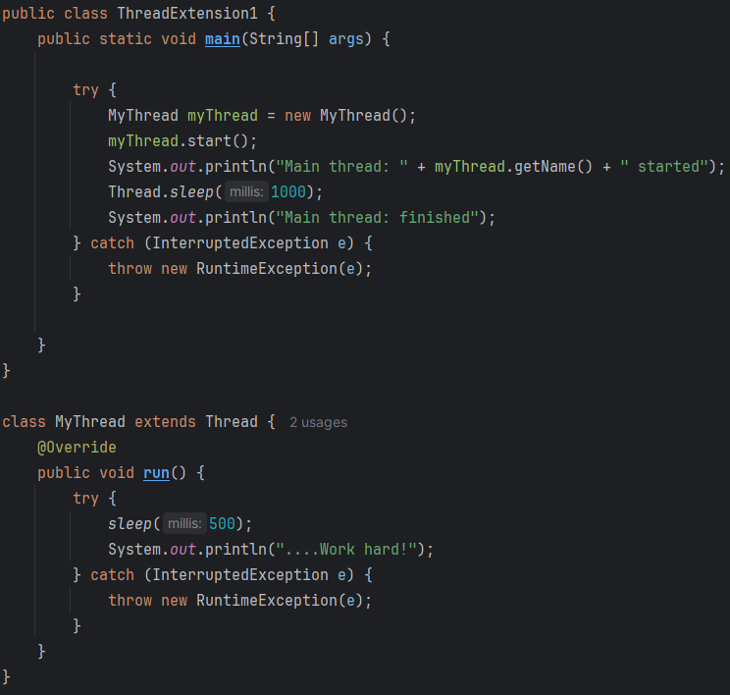

Создание потока через Thread
Код
Результат

Slide 8
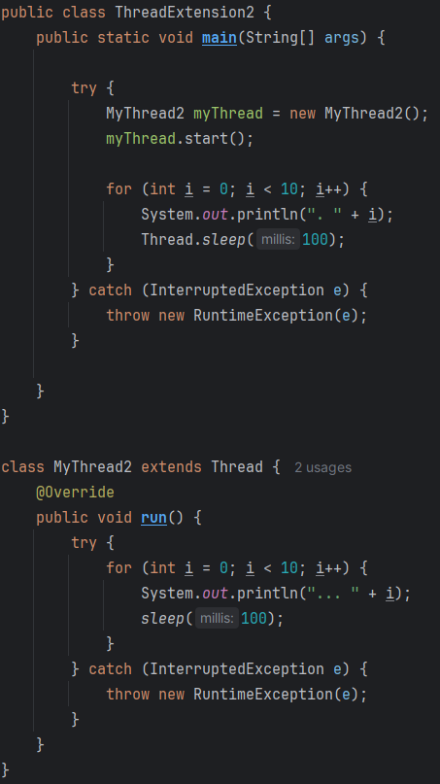

Создание потока через Thread
Код
Результат

Slide 9
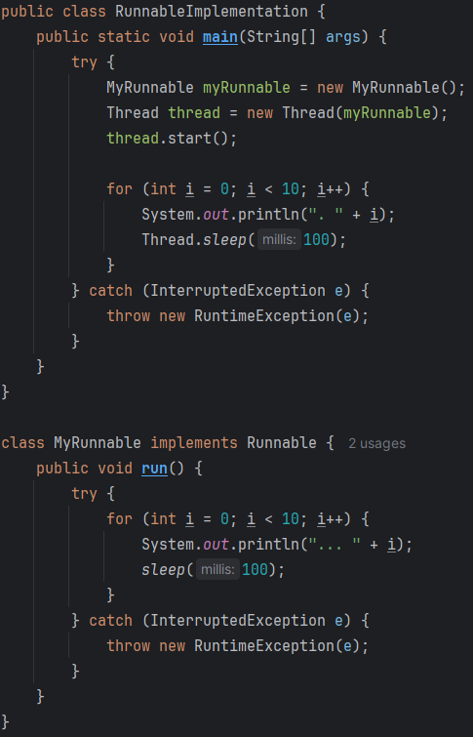
Создание потока через Runnable
Код
Результат

Slide 10
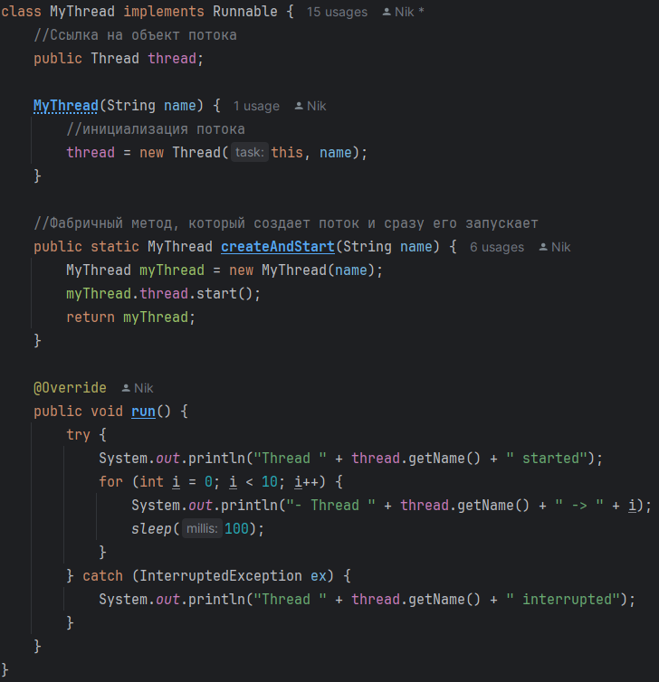
Несколько потоков. Реализация MyThread
Код
Thread(Runnable task, String name)
- конструктор создает поток на основе объекта task и присваивает ему имя name.

Slide 11
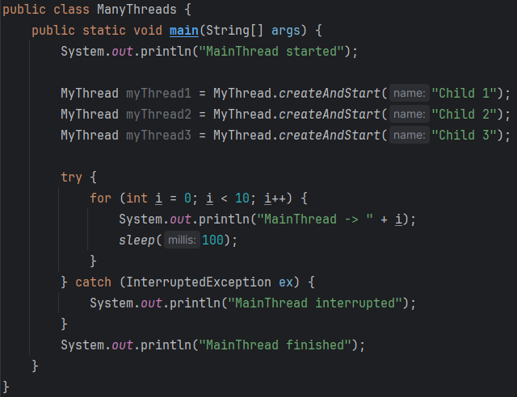
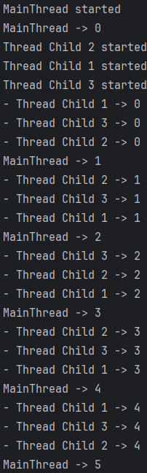
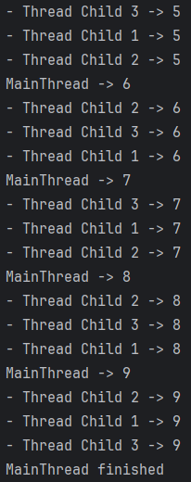
Несколько потоков. Реализация основной программы
Код

Slide 12
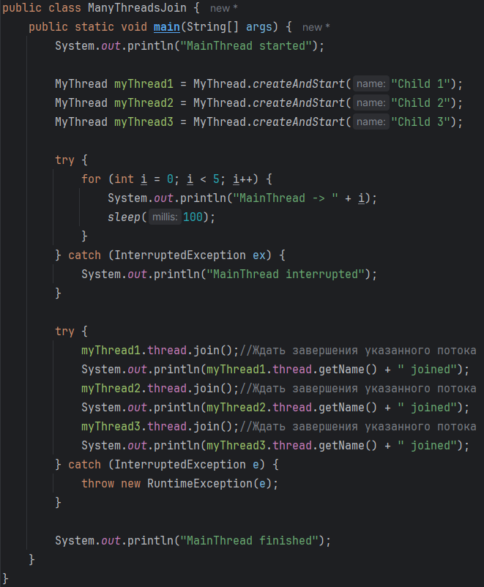
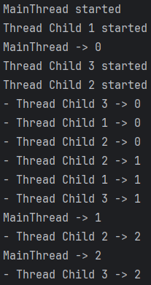
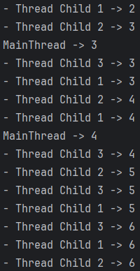
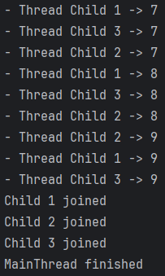
Несколько потоков. Объединение потоков
Код
void join()
- заставляет текущий поток дождаться завершения другого потока, у которого вызван этот метод, прежде чем продолжить выполнение программы.
Notes:
join(): Заставляет текущий поток дождаться завершения другого потока, у которого вызван этот метод, прежде чем продолжить выполнение программы.

Slide 13
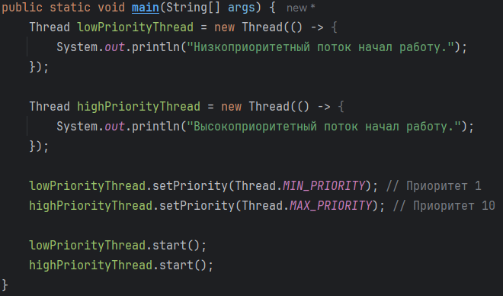

Несколько потоков. Приоритет
Каждый поток имеет приоритет, который влияет на то, как JVM распределяет время процессора между потоками.
Однако приоритет не гарантирует, что высокоприоритетные потоки будут всегда выполняться раньше низкоприоритетных.
Приоритеты потоков задаются числами от 1 до 10:
MIN_PRIORITY (1): Минимальный приоритет.
NORM_PRIORITY (5): Нормальный приоритет (по умолчанию).
MAX_PRIORITY (10): Максимальный приоритет.
void setPriority(int newPriority)
- устанавливает приоритет потока (только до запуска потока
Notes:
Каждый поток имеет приоритет, который влияет на то, как JVM распределяет время процессора между потоками. Приоритеты потоков служат подсказкой для планировщика потоков JVM при принятии решения о том, какой поток выполнить следующим. Однако окончательное решение о распределении времени процессора зависит от реализации JVM и операционной системы.
Потоки с более высоким приоритетом, как правило, получают больше процессорного времени, но это не гарантирует, что они будут всегда выполняться раньше потоков с более низким приоритетом. Приоритеты лишь помогают JVM принимать решение, но не являются обязательными для исполнения.
Приоритеты потоков задаются числами от 1 до 10:
MIN_PRIORITY (1): Минимальный приоритет.
NORM_PRIORITY (5): Нормальный приоритет, который используется по умолчанию.
MAX_PRIORITY (10): Максимальный приоритет.

Slide 14
Этапы жизни потока
New
NEW - Поток создан, но ещё не запущен.
RUNNABLE - В этом состоянии поток считается готовым к выполнению и может быть выбран планировщиком потоков для выполнения на процессоре. Поток может фактически выполняться или ожидать своей очереди на выполнение.
BLOCKED - Поток переходит в это состояние, если он пытается войти в синхронизированный блок или метод, доступ к которому в данный момент удерживается другим потоком.
WAITING - Поток находится в состоянии ожидания без указания времени, пока другой поток не разбудит его.
TIMED_WAITING - Похожее на состояние WAITING, но с указанным временем ожидания. Поток переходит в это состояние при вызове методов sleep() или join() с указанием таймаута.
TERMINATED - Поток переходит в это состояние, когда метод run() завершает своё выполнение либо из-за нормального завершения, либо из-за неперехваченного исключения.
.start()
.notify() .notifyAll()
Время сна закончилось
Runnable
Blocked
Доступ получен
Когда система запускает этот поток
.yield()
Ожидание доступа
.sleep()
Time Waiting
Running
Waiting
.stop() или когда метод run() прерван
Terminated
Notes:
NEW. Поток создан, но ещё не запущен. Это состояние возникает сразу после создания объекта Thread, но до вызова метода start(). В этом состоянии поток не готов к выполнению и не потребляет системные ресурсы.
Thread thread = new Thread(new OrderTask()); // Новый поток
RUNNABLE. После вызова метода start() поток переходит в состояние RUNNABLE. В этом состоянии поток считается готовым к выполнению и может быть выбран планировщиком потоков для выполнения на процессоре. Поток может фактически выполняться или ожидать своей очереди на выполнение.
thread.start(); // Поток становится готовым к выполнению
BLOCKED. Поток переходит в это состояние, если он пытается войти в синхронизированный блок или метод, доступ к которому в данный момент удерживается другим потоком. Как только монитор освобождается, поток возвращается в состояние RUNNABLE.
Подробнее о блокировках и мониторах будет рассмотрено в следующей статье.
WAITING. Поток находится в состоянии ожидания без указания времени, пока другой поток не разбудит его. Это происходит при вызове методов Object.wait(), Thread.join() без таймаута или LockSupport.park(). Поток остаётся в этом состоянии, пока не получит уведомление или пока другой поток не завершится (в случае join()).
thread.join(); // Ожидание завершения другого потока
TIMED_WAITING. Похожее на состояние WAITING, но с указанным временем ожидания. Поток переходит в это состояние при вызове методов sleep() или join() с указанием таймаута. По истечении времени ожидания поток автоматически возвращается в состояние RUNNABLE.
Thread.sleep(1000); // Ожидание в течение 1 секунды
TERMINATED. Поток переходит в это состояние, когда метод run() завершает своё выполнение либо из-за нормального завершения, либо из-за неперехваченного исключения. В этом состоянии поток больше не может быть перезапущен.

Slide 15
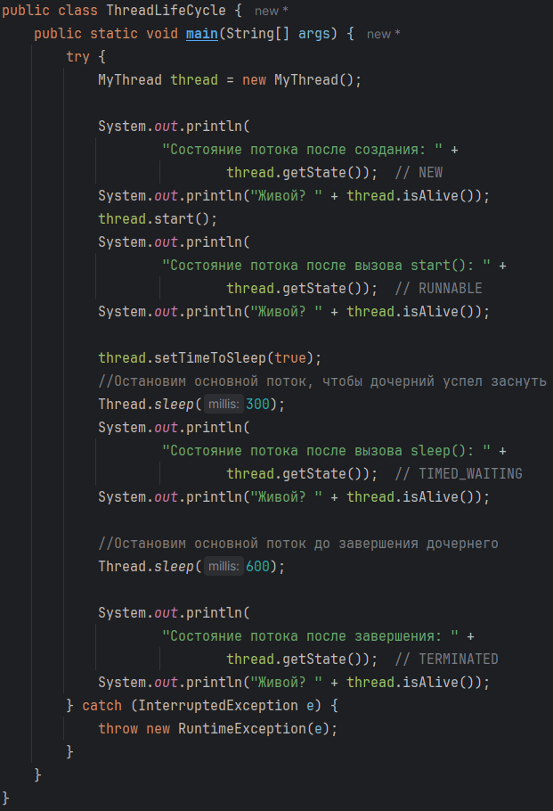
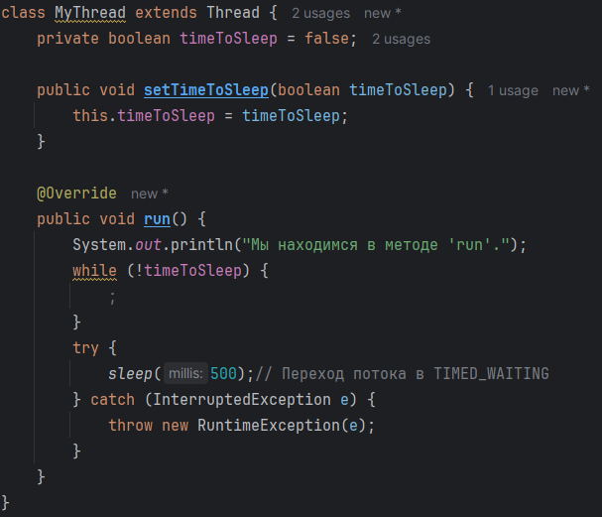
Этапы жизни потока
State getState()
- возвращает текущий статус потока
boolean isAlive()
- возвращает true, если поток уже запущен (start) и еще не прерван (terminate)
Notes:
boolean isAlive()

Slide 16
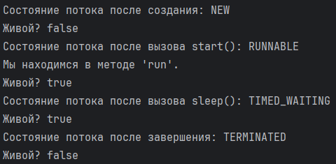
Этапы жизни потока
Notes:
boolean isAlive()

Slide 17
Синхронизация
Код

